Slide 1
Здоровый образ жизни.

Slide 2
Счастье или Здоровье?

Slide 3
1. У меня плохой аппетит.
2. Часто болит голова.
3. Я выгляжу усталым и подавленным, угрюмым.
4. Часто бывают серьезные простудные заболевания.
5. Я занимаюсь спортом.
6. Каждый день делаю зарядку.
7. У меня часто кружится голова.
8. После еды болит живот.
9. В детстве я перенес несколько серьезных заболеваний.
10. У меня плохой сон.

Slide 4
1-2 балла. Вы в хорошей форме.
3-6 баллов. Ваше отношение к своему здоровью трудно назвать нормальным
7-10 баллов. Удивительно, что вы еще в состоянии ходить и работать.

Slide 5
Цель: воспитание здорового образа жизни, сопротивление вредным привычкам.

Slide 6
Задачи: развивать знания о здоровом образе жизни, воспитывать ответственное отношение к своему здоровью.

Slide 7
Правильное питание.
Сон.
Активная деятельность и активный отдых.
Отсутствие вредных привычек.
Соблюдение правил личной гигиены.
Физкультура, закаливание.

Slide 8
Создать пирамиду правильного питания.
Записать правила сна.
Записать правила личной гигиены.
Какие продукты необходимо исключить из питания?
Перечислить вредные привычки.
Составить упражнения для зарядки.

Slide 9
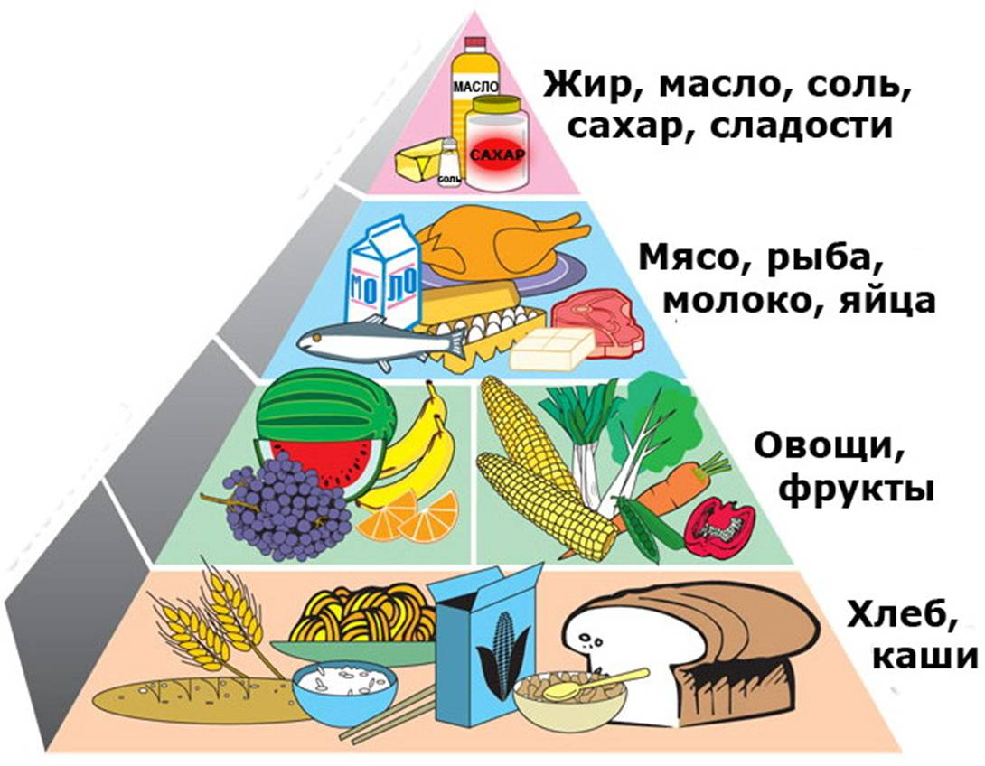

Slide 10
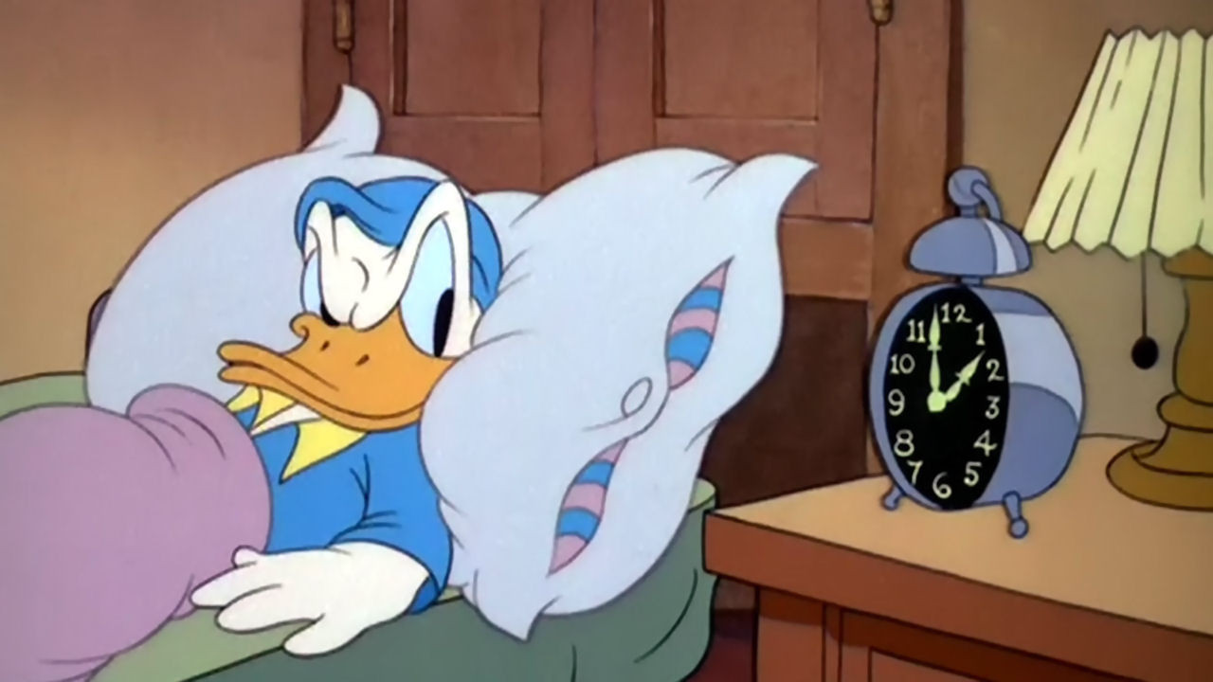

Slide 11


Slide 12
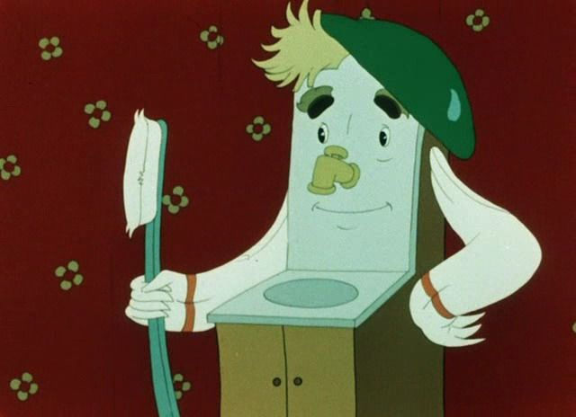
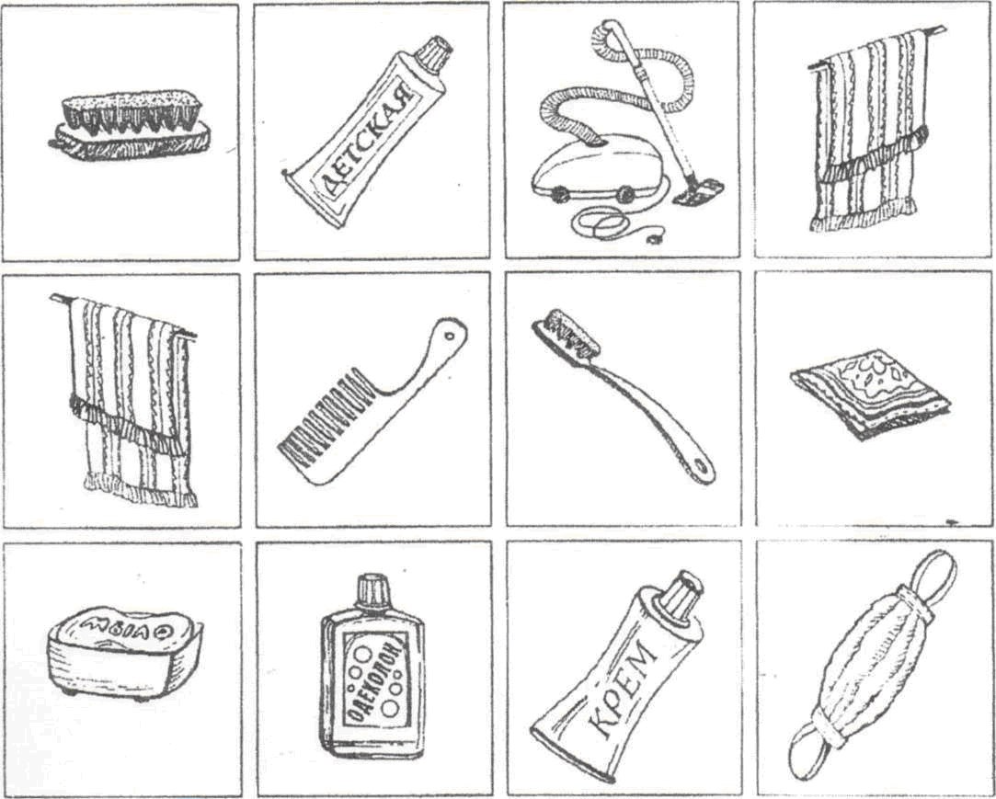

Slide 13


Slide 14
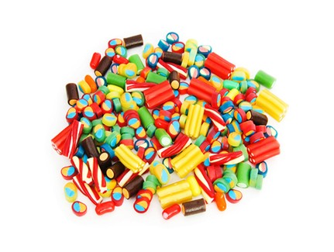
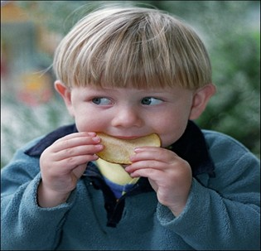

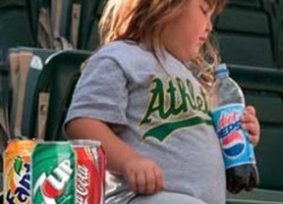

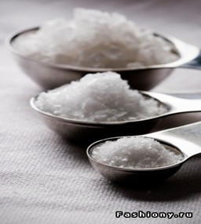
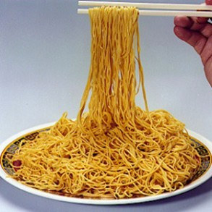

Slide 15
От хорошего сна
молодеешь.
Сон – лучшее
лекарство.
Держи голову в холоде,
живот в голоде, а ноги в тепле.
Двигайся больше,
проживёшь дольше.
Дал бы бог здоровья,
а счастье найдем.
За вредные привычки
не держись.

Slide 16
Помните, ваше здоровье- в ваших руках!

Slide 17
https://yandex.ru/images/search?text=картинки%20о%20здоровом%20образе%20жизни%20для%20школьников&stype=image&lr=20634&source=wiz
https://yandex.ru/images/search?pos=19&img_url=https%3A%2F%2Fzsckrjablon.pl%2Fwp-content%2Fuploads%2F2020%2F06%2Fzdj%25C4%2599cie-zdrowe-jedzenie-piramida.png&text=пирамида%20питания%20пищевая%20пирамида&lr=20634&rpt=simage&source=wiz

